Slide 1
المنظمة الفلسطينية لحقوق الإنسان (حقوق)
Palestinian Human Rights Organization - PHRO

Slide 2
من نحن؟ وما هي رسالتنا؟
المنظمة الفلسطينية لحقوق الإنسان (حقوق) هي منظمة غير حكومية ومستقلة، تأسست عام 1997 ومشهرة في لبنان بموجب علم وخبر 36/أد وتعمل في مجال نشر وحماية والدفاع عن حقوق اللاجئين الفلسطينيين في لبنان. وتتمتع (حقوق) بعضوية كل من الفيدرالية الدولية لحقوق الإنسان والشبكة الأورو-متوسطية لحقوق الإنسان. وتسعى (حقوق) إلى نشر رسالتها من خلال العمل في ستة مجالات رئيسية وهي:
رصد وتوثيق إنتهاكات حقوق الإنسان
التعليم ونشر ثقافة حقوق الإنسان
الدراسات والأبحاث
المناصرة والعمل المطلبي
الحوار
الدعم القانوني

Slide 3
PHRO and it’s Mission
PHRO is an independent Human Rights NGO, established in 1997 and recognized in Lebanon under registration no. 36/AD. PHRO works for promoting, protecting and defending the rights of the Palestinian Refugees in Lebanon. PHRO is member of the International Federation for Human Rights (FIDH) and of the Euro Mediterranean Human Rights Network (EMHRN).
PHRO conducts its work through the following major programs: Searching, Monitoring and Documenting Human Rights Violations; Human Rights Education and Raising Awareness; Advocacy; Dialogue and Legal Aid.

Slide 4
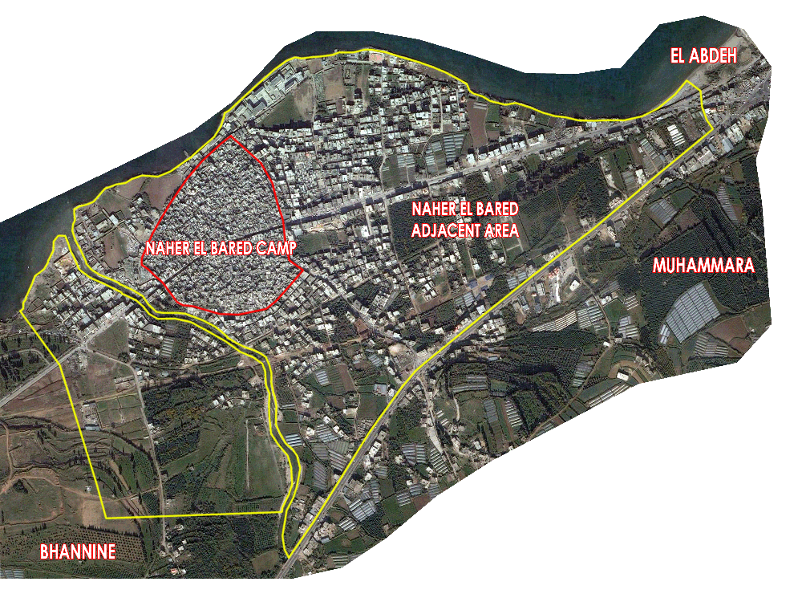
المنظمة الفلسطينية لحقوق الإنسان (حقوق)
في مخيم نهر البارد
PHRO in Naher Al-Bared Camp

Slide 5

المبادرة متعددة الأهداف المبنية على أساس النهج الحقوقي
بدعم من
With the Generous Support of
Multi Purpose Human Rights Based Approach Initiative

Slide 6
محاور عمل البرنامج
رصد وتوثيق إنتهاكات حقوق الإنسان
التعليم ورفع مستوعى الوعي بحقوق الإنسان
الـــحـــوار

Slide 7
Program’s Phases of Action
Monitoring and Documenting Human Rights Violations
Human Rights Education and Raising Awareness
Dialogue

Slide 8
رصد وتوثيق إنتهاكات حقوق الإنسان
تنظيم جلسات استماع حول الإنتهاكات التي يعاني منها اللاجئون الفلسطينيون، وتلقي الشكاوى بشأن هذه الانتهاكات وتوثيقها. هذا القسم من البرنامج سيساهم في متابعة حركة الانتهاكات التي يعاني منها المجتمع والتي سيتم توظيفها بشكل أساسي في القسم المخصص للحوار وذلك بهدف معالجتها

Slide 9
Monitoring and Documenting Human Rights Violations
Organize hearings, receive complaints and document violations. This will contribute to keep tracking the motion of distress in the community and will highly benefit the dialogue pillar

Slide 10
رفع مستوى الوعي بحقوق الإنسان
تنظيم ورشات عمل تدريبية تتناول مواضيع مختلفة ذات صلة بحقوق الإنسان وتكون موّجهة لفئات مستهدفة منوعة، الأمر الذي من شأنه أن يساهم في تكوين ثقافة مبنية على أساس الحقوق ومهيئة لتقبل مبادئ الديمقراطية والحكم الرشيد والمبادرات القائمة على أساس النهج الحقوقي

Slide 11
Human Rights Education and Capacity Building
This includes organizing, training workshops on different topics and for different target groups that contribute to establishing a rights based culture that is ready to accept democratization, good governance, rights based approach initiatives

Slide 12
الـحــوار
تنظيم واستضافة لقاءات وندوات حوارية بين اللاجئين الفلسطينيين واللجان الشعبية والأهلية، ومؤسسات المجتمع المدني والجيش اللبناني وقوى الأمن الداخلي والأونروا والمؤسسات الدولية ..الخ الأمر الذي سيساهم في تكوين فضاء مشترك بين الفئات المستهدفة وأصحاب المصلحة ذوي الصلة وذلك من أجل تشارك الآراء والأفكار والمشاكل وإقتراحات الحلول ...الخ ما سيساهم في تدعيم وتمكين حرية التعبير والعمل الجماعي من أجل تحسين سبل التفاهم وتجسير هوة التباعد ما بين المجتمعين اللبناني والفلسطيني

Slide 13
Dialogue
Organize dialogue meetings, seminars and debates between Palestinian refugees, popular committee, NGOs, Lebanese Army, Internal Security Forces, LPDC, UNRWA, international Community …etc
This will contribute to creating a common space where targeted groups and stakeholders can share their opinions, thoughts, problems, suggest solutions ..etc. This will highly empower freedom of expression and collective action towards better understanding and gap bridging

Slide 14
شكراً لحضوركم ومشاركتكم لأنها دعم لرسالة المركز وأهدافه
Thank you for sharing us this ceremony …
It is a valuable support for us, the center and its humanitarian objectives

